Slide 1
ムエル
サ

Slide 2
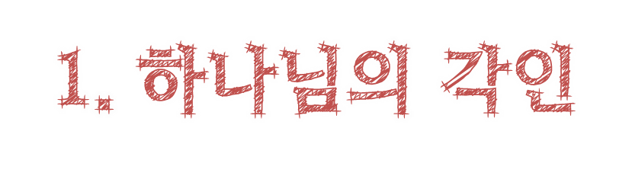

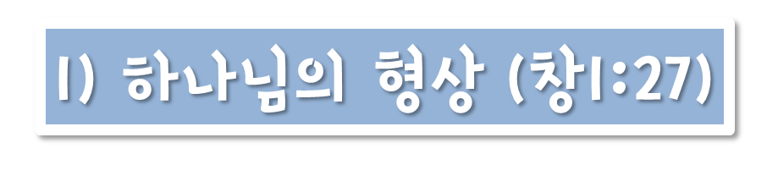
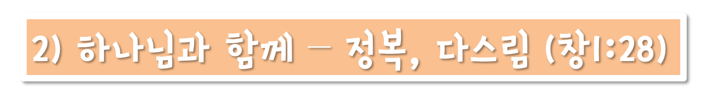
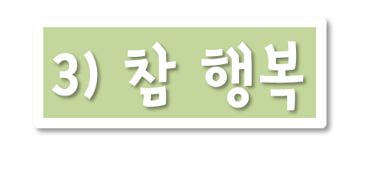
かみさまの こくいん
かみのかたち（そうせいき1:27)
かみさまと ともに－せいふく、おさめる（そうせいき1:28)
まことのしあわせ

Slide 3
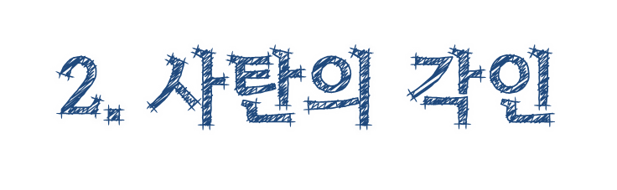
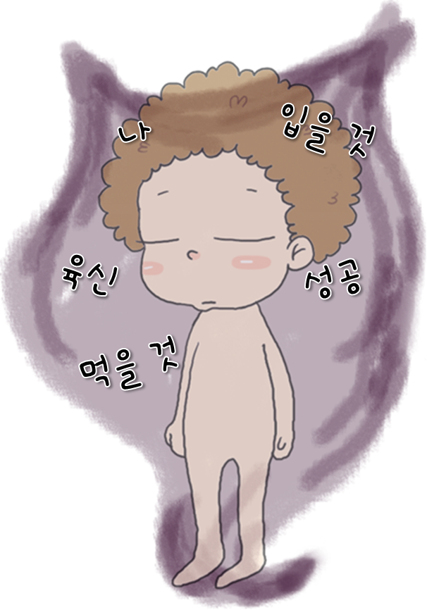
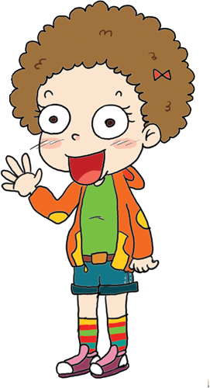
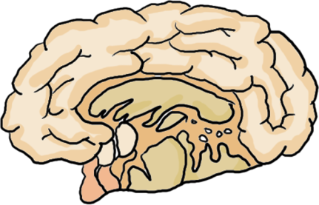
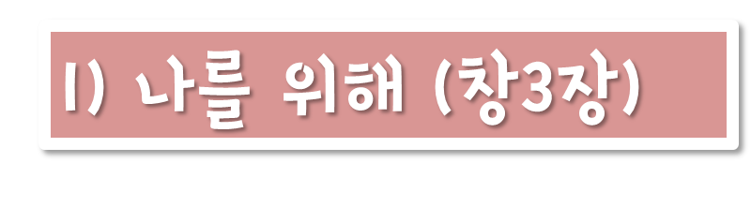
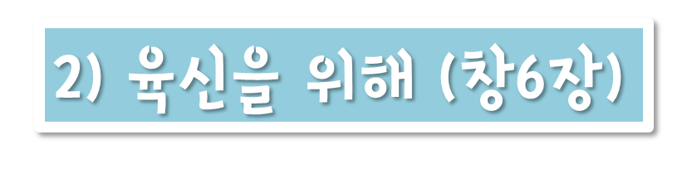
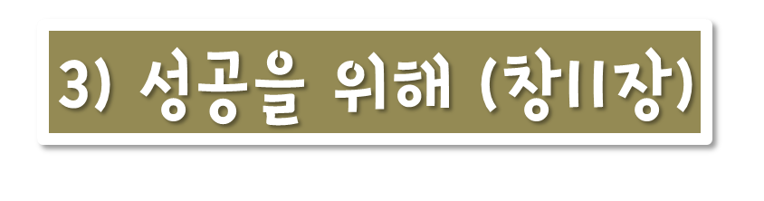
サタンの こくいん
きる
こと
わたし
わたしのため（そうせいき３しょう)
にく
せいこう
にくたいのため（そうせいき６しょう)
たべる
こと
せいこうのため（そうせいき11しょう)

Slide 4
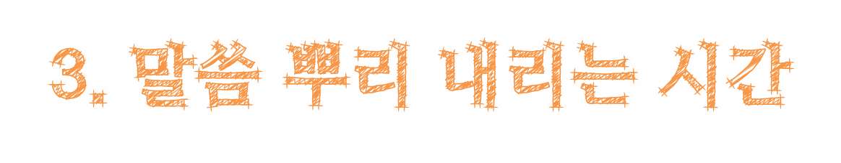
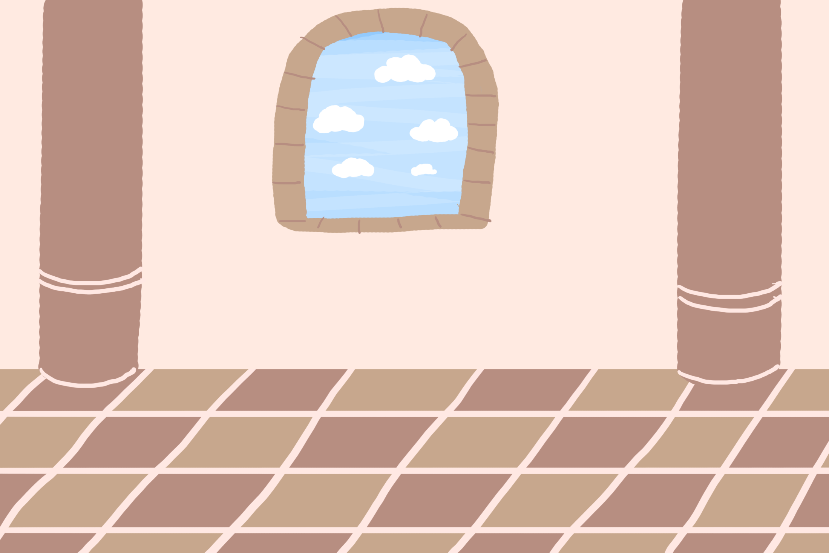
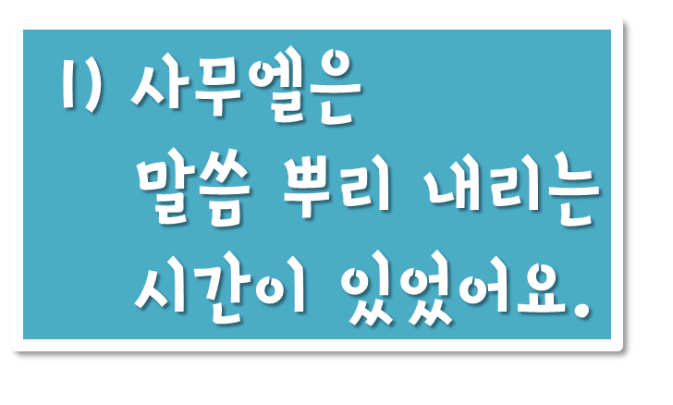
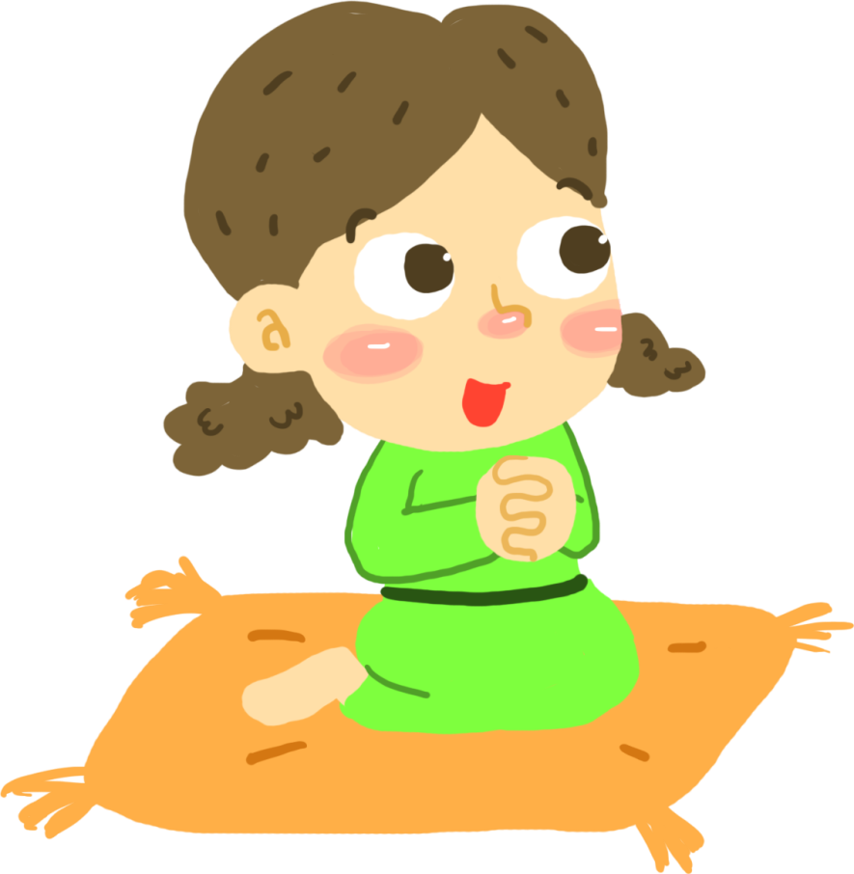
みことばに ねを おろす じかん
サムエルは
みことばに ねを
おろす じかんが ありました

Slide 5
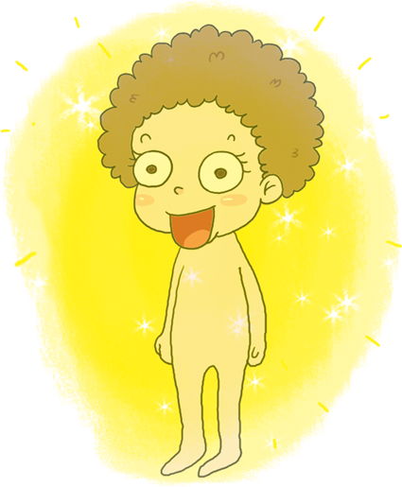
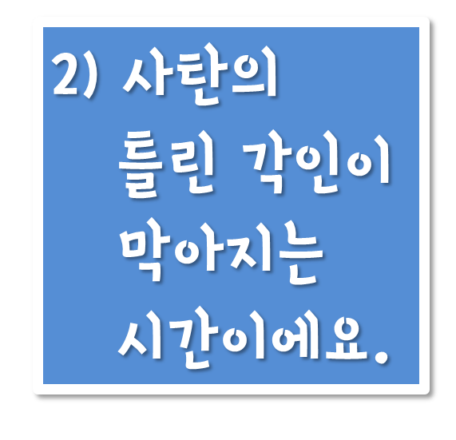
みことばに ねを おろす じかん
きる
こと
わたし
サタンの
まちがった
こくいんが
ふせがれる
じかんです
にく
せいこう
たべる
こと

Slide 6
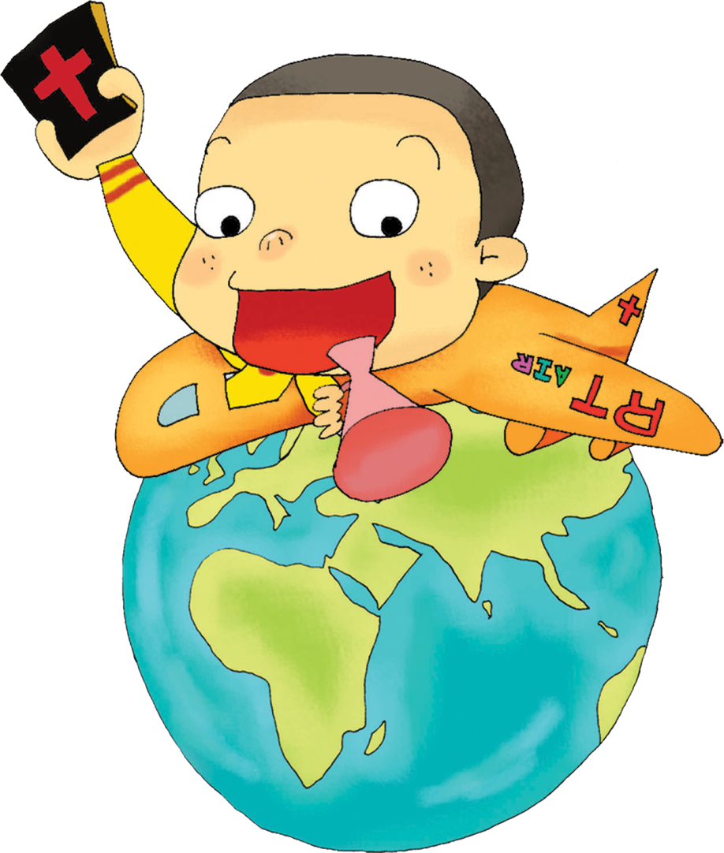
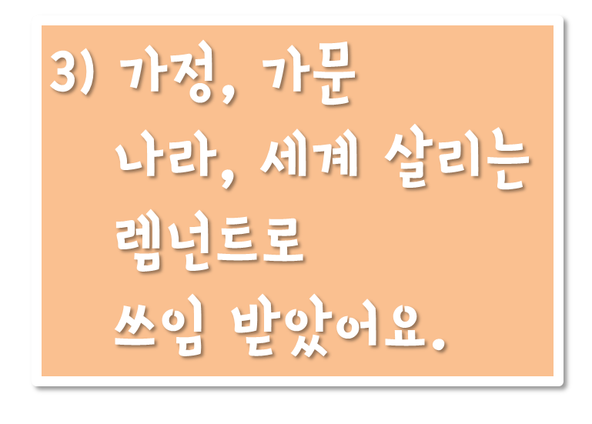
みことばに ねを おろす じかん
かてい、かけい
くに、せかいを
いかす
レムナントとして
もちいられます

Slide 7
わたしも サムエルのように
みことばに ねを おろす
じかんを もちます！
①れいはい ②みことばもくそう ③いのり ④さんび ⑤でんどう
わたしは どうすれば かみさまの みことばに
ねを おろす じかんを もつことが
できるのでしょうか？

